Slide 1
Struktur Jaringan dan Akses PSTN
TEAM TEACHING JTPT

Slide 2
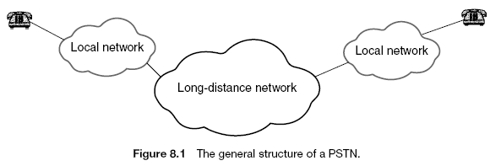
PSTN (Public Switch Telephone Network)
PSTN terdiri dari grup jaringan lokal yang dihubungkan oleh jaringan long distance.
Jantung dari sebuah lokal network adalah customer premise equipment (CPE), kabel tembaga membentuk hubungan/loop yang menghubungkan subscriber ke local serving switch melalui main distribution frame (MDF).

Slide 3
Karakteristik utama PSTN:
Akses analog dengan frekuensi 300-3400 Hz
Bersifat circuit-switched
Memiliki bandwith 64 kbps
Bersifat fix sehingga mobilitasnya sangat terbatas
Dapat diintegrasikan dengan jaringan lain, seperti ISDN, PLMN, PDN

Slide 4
PSTN dapat dibagi menjadi 3 jaringan utama, yaitu :
1. Jaringan Backbone
Merupakan core network/jaringan inti yang membangun PSTN, yaitu jaringan yang menghubungkan antar sentral.

Slide 5



Sentral
kemampuan dasar yang dimiliki sentral telepon :
Menghubungkan dua diantara pemakai yang ingin berhubungan (switching)
Memberikan informasi adanya panggilan, terjadinya percakapan, berakhirnya percakapan dll (signaling)
Memberikan identitas kepada tiap pemakai (numbering)

Slide 6
Terminal
Sentral
Sentral
Saluran
lokal
Transmisi
Sentral
Sentral
Komponen jaringan telepon terdiri dari :
Terminal
Sentral (Switching)
Transmisi/saluran/Jaringan

Slide 7
2. Jaringan Akses
Merupakan jaringan yang berfungsi menghubungkan sentral sampai ke pelanggan.
Jaringan Akses dapat dibagi menjadi empat, yaitu :
Jaringan Lokal Akses Tembaga (Jarlokat)
Jaringan Lokal Akses Radio (Jarlokar)
Jaringan Lokal Akses Fiber Optik (Jarlokaf)
Hybrid Fiber Coaxial (HFC)
3. Jaringan Interkoneksi

Slide 8
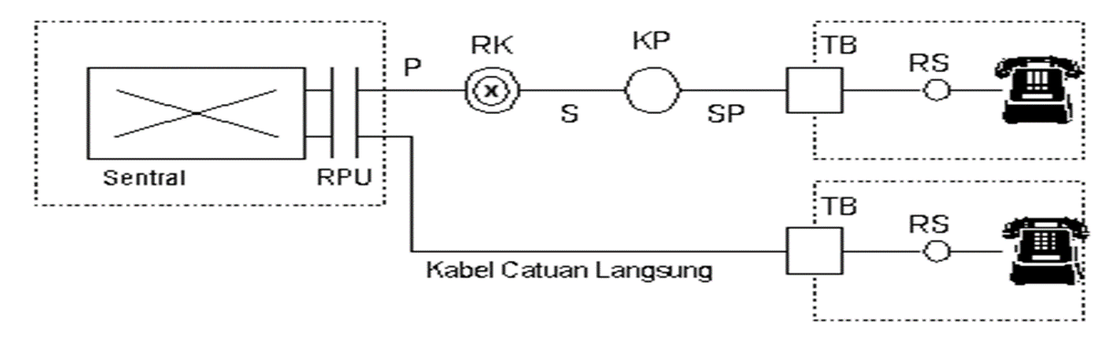
JARLOKAT

Slide 9
Jaringan kabel lokal catu langsung
Posisi jaringan penanggal
Jaringan kabel catu tidak langsung
Jaringan kabel distribusi
Notes:
RPU: Rangka pembagi utama
RK: rumah kabel
KP=DP:kotak pembagi, distr point
TB:terminal batas
SP:saluran penanggal

Slide 10
Pemakaian Jaringan Catu Langsung
Di daerah dekat sentral, biasanya di kota besar.
Kota-kota kecil yang pelanggannya masih sedikit (jumlah KP juga sedikit)
Daerah dengan demand/pelanggan terpusat
Daerah dengan pelanggan VIP
Keuntungan pemakaian Jaringan Catu Langsung :
Dari segi ekonomi menguntungkan (biaya rendah) karena pada jaringan ini tidak digunakan RK
Administrasi kabel menjadi lebih sederhana
Titik rawan gangguan kecil

Slide 11
Kerugian Pemakaian Jaringan Catu Langsung :
Tidak fleksibel
Sulit melokalisir gangguan karena kabel primer yang digunakan terlalu panjang sehingga kesulitan untuk menentukan letak kerusakan dengan tepat

Slide 12
Pemakaian Jaringan Catu Tidak Langsung :
Saluran di kota-kota yang jumlah pelanggannya besar
Daerah yang lokasinya jauh dari sentral
Daerah yang pelanggannya menyebar

Slide 13
Keuntungan Jaringan Catu Tidak Langsung :
Lebih Fleksibel
Mudah dalam melokalisir
Kerugian Jaringan Catu Tidak Langsung :
Dari segi ekonomi tidak menguntungkan (karena membutuhkan RK yang banyak sehingga biayanya menjadi lebih mahal)
Sumber gangguan lebih banyak

Slide 14
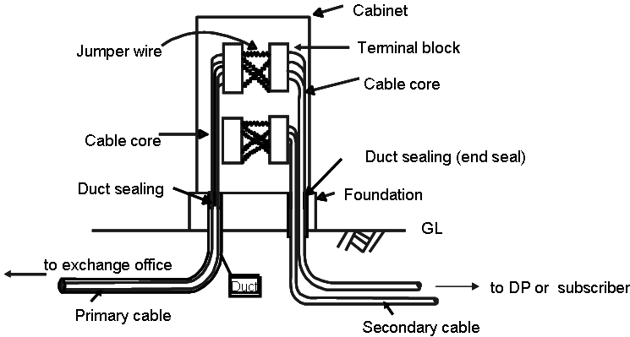
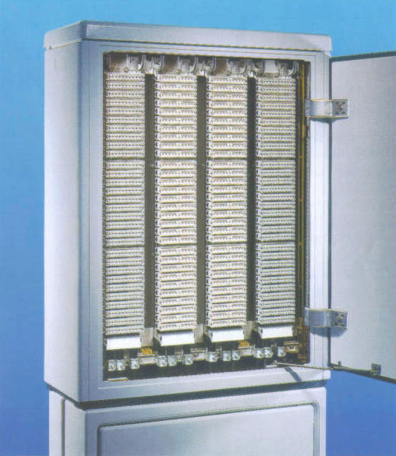
Gambar Fisik Rumah Kabel
Notes:
Catatan :

Slide 15
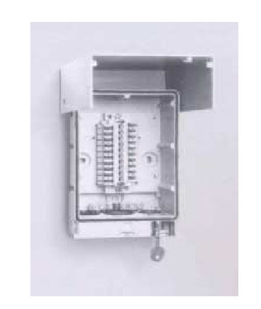
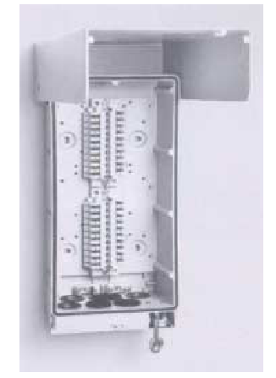
Gambar Fisik Kotak Pembagi
DP kapasitas 10” (10 pasang)
DP kapasitas 20” (20 pasang)
Notes:
Catatan :

Slide 16
Jarlokaf
Jarlokaf adalah jaringan lokal akses yang memanfaatkan media fiber optic sebagai media transmisinya, sehingga proses pengiriman sinyal informasi dapat dilakukan lebih cepat.

Slide 17
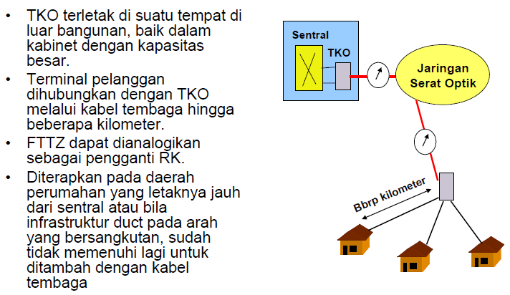
FIBER TO THE ZONE

Slide 18
FTTC (Fiber to The Curb)

Slide 19
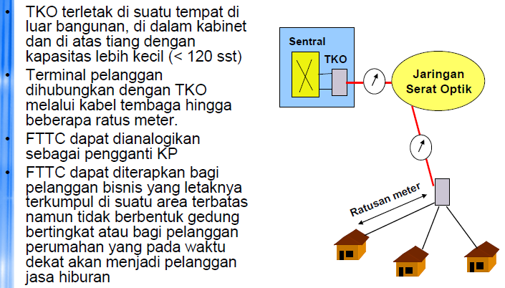

Slide 20
FTTB (Fiber to The Building)

Slide 21
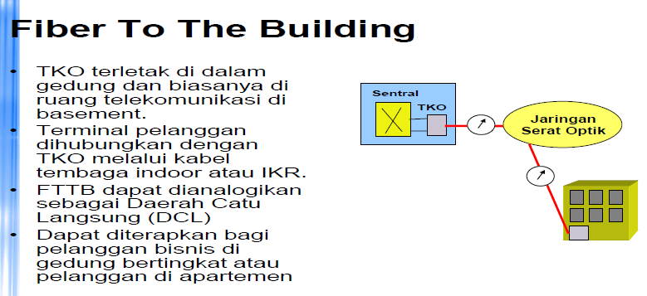

Slide 22
FTTH (Fiber to The Home)

Slide 23
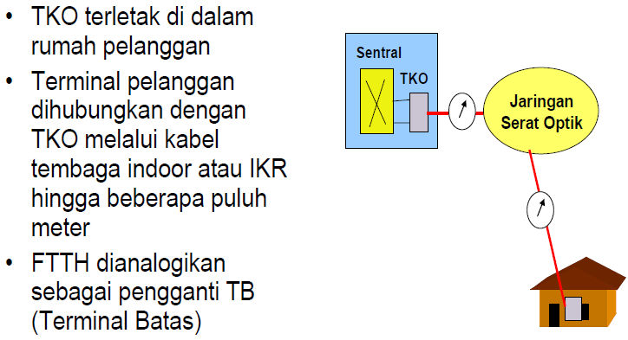

Slide 24
Jarlokar
Jarlokar adalah jaringan lokal akses yang memanfaatkan media udara sebagai media transmisinya, dimana antenna dijadikan sebagai pemancar dan penerima sinyal informasi.
Beberapa teknologi yang menggunakan radio diantaranya adalah :
WLL (Wireless Local Loop)
Seluler
WiFi
Wimax

Slide 25
Jaringan Lokal Akses Radio (Jarlokar)
KONFIGURASI DASAR
Sistem radio kanal tunggal

Slide 26
Jaringan Lokal Akses Radio (Jarlokar)
Sistem Radio kanal banyak
Sistem radio multi akses

Slide 27
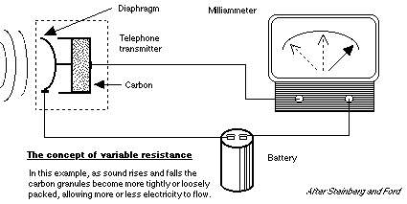
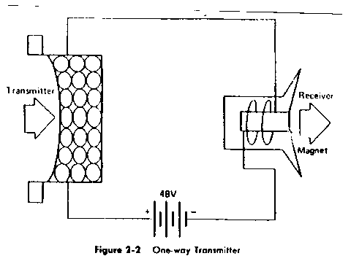
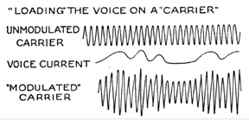
Komponen Pembentuk Jaringan Telekomunikasi (1/5)
Perangkat terminal
Terminal adalah peralatan yang bertugas mengubah sinyal informasi asli (suara manusia, gambar atau lainnya) menjadi sinyal elektrik atau elektromagnetik atau cahaya.
Hal ini diperlukan karena perangkat transmisi yang mampu menyampaikan informasi tersebut dari satu tempat ke tempat lain (yang umumnya tidak dekat) dalam waktu cepat memang mensyaratkan agar sinyal informasi diubah menjadi sinyal listrik (untuk dilewatkan kabel) atau menjadi sinyal elektromagnetik (untuk dilewatkan udara) atau menjadi sinyal cahaya (untuk dilewatkan serat optik).
Contoh : Telepon

Slide 28
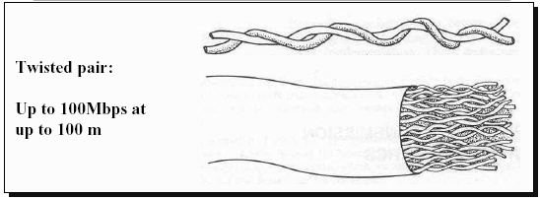
Komponen Pembentuk Jaringan Telekomunikasi (2/5)
Perangkat transmisi bertugas menyampaikan informasi dari satu tempat ke tempat lain.
Media transmisi bisa berupa kabel, serat optik, maupun udara bergantung jarak dari tempat-tempat yang akan dihubungkan dan banyaknya tempat yang akan dihubungkan.
Kabel Tembaga
Kabel tembaga adalah pasangan kabel yang dipakai untuk mengantar informasi dari pelanggan ke sentral.
Umumnya frekuensi yang digunakan adalah frekuensi pembicaraan (0 – 4 KHz), karena sinyal yang digunakan adalah sinyal AC dan DC maka karakteristik dominan yang diperhatikan adalah redaman kabel dan perubahan fasa terhadap frekuensi.

Slide 29
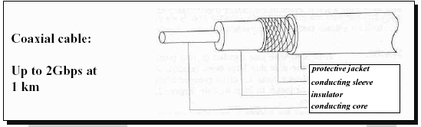
Komponen Pembentuk Jaringan Telekomunikasi (3/5)
Kabel koaksial adalah kabel yang terdiri satu kawat inti di tengah yang dibungkus secara berlapis oleh plastik, kawat screen, plastik, aluminium foil dan terakhir adalah lapisan plastik lagi (polyethilene).
Contohnya adalah kabel antena TV. Kabel koaksial redamannya jauh lebih kecil dibandingkan dengan kabel tembaga biasa. Kabel ini digunakan untuk gelombang yang membawa kanal multipleks yang besar.

Slide 30

Komponen Pembentuk Jaringan Telekomunikasi (4/5)
Kabel Serat Optik
Kabel serat optik adalah kabel yang intinya terbuat dari serat kaca atau bahan plastik yang kualitas atau kemurnian tinggi sehingga mampu melewatkan cahaya.
Untuk kaca biasanya digunakan kaca silika. Kabel serat optik biasanya digunakan untuk hubungan yang jarak jauh dan kabel laut, untuk hubungan lokal biasanya digunakan untuk membawa sinyal informasi multimedia.

Slide 31
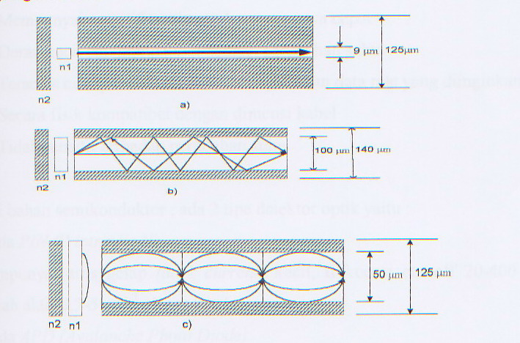
Jenis Serat Optik
a). Step Index Single mode b). Step Index Multimode
c). Graded Index Multimode

Slide 32
Optical Source and Optical Detector
Sumber cahaya (transmitter)yang dipakai dalam komunikasi optik adalah :
- Light emitting diodes (LED)
- Injection laser diodes (ILD) atau laser diodes
Detektor cahaya sebagai receiver
- p-i-n photodiode
- avalanche photodiode (APD)

Slide 33
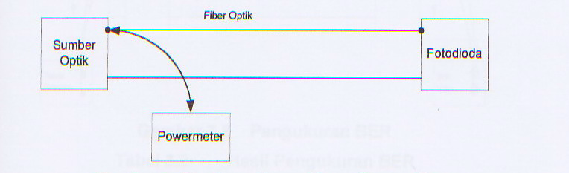
Pengukuran daya sumber optik

Slide 34
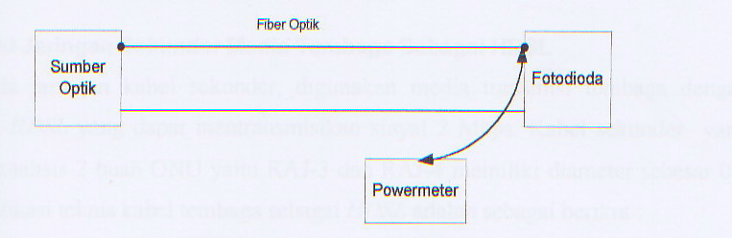
Pengukuran daya penerima optik

Slide 35
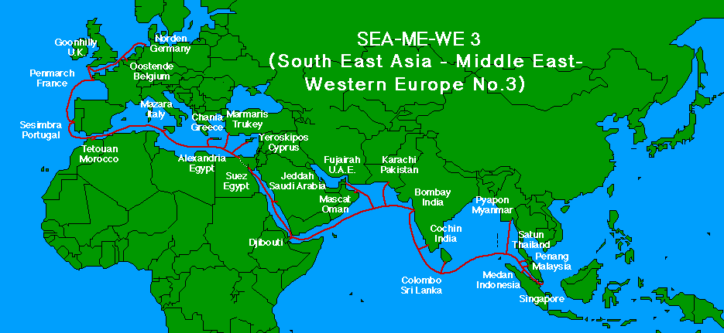
Kabel Laut
SEA-ME-WE 3
Ready for Service | March 1999
System Length | 30, 000 Km
Management | Common Carrier Consortium (with return on investment option)
Cable Stations | Japan, Korea, China, Taiwan, Philippines, Hong Kong, China, Macao, Brunei, Vietnam, Singapore, Malaysia, Indonesia, Australia, Sri Lanka, India, Pakistan, UAE, Oman, Djibouti, Egypt, Turkey Cyprus, Greece, Italy, Morocco, Portugal, France, UK, Belgium, Germany
Capacity | 5.0 Gbps/PR
Restoration | Cable (SEA-ME-WE 2)
Initial System Cost | $ 1,200 Million

Slide 36
Transmisi Radio
Penggunaan frekuensi radio sangat bergantung pada tujuan dan sifat aplikasinya.
Yang dijadikan sebagai bahan pertimbangan adalah jarak, iklim, kondisi kontur/lapangan dan kapasitas kanal.
Transmisi radio terrestrial
Gelombang radio yang termasuk dalam kelompok ini merambat tidak jauh atau sejajar permukaan bumi.
Transmisi Radio Satelit
Transmisi radio yang menggunakan satelit sebagai pengulang atau repeater. Biasanya digunakan untuk trasmisi jarak jauh dan daerah-daerah yang sulit dijangkau dengan menggunakan trasmisi radio terrestrial.
Kategori Satelit menurut bentuk orbit dan jaraknya :
Satelit LEO (Low Earth Orbit)
Satelit MEO (Medium Earth Orbit)
Satelit GEO (Geostationary Orbit)

Slide 37
Komponen Pembentuk Jaringan Telekomunikasi (5/5)
Perangkat switching
Perangkat penyambungan bertugas agar pemakai dapat menghubungi pemakai lain seperti yang diinginkan.
Perangkat switching dilengkapi dengan peralatan-peralatan yang melakukan fungsi pengontrolan, penyambungan maupun pengebelan.
Peralatan control berfungsi untuk penyelenggaraan, pengendalian, dan pembangunan hubungan pada peralatan penyambungan.
Peralatan penyambungan untuk menentukan arah hubungan, peralatan penyambungan ini mampu menganalisa informasi yang diterimanya dari pemanggil.
Peralatan pengebelan berperan untuk memberikan informasi kepada pelanggan berupa nada-nada tertentu, yaitu nada pilih, nada panggil maupun nada sibuk.

Slide 38
Bentuk Konfigurasi Jaringan (1/6)
Jaringan Mata Jala
Jaringan mata jala adalah jaringan yang menghubungkan antara satu titik dengan titik lain tanpa melalui satu titik pusat
Keuntungan dari jaringan mata jala
Tiap sentral mempunyai derajat yang sama.
Tiap sentral mempunyai hubungan langsung
Peralatan switching dapat lebih sederhana
Syarat saluran lebih murah
Bila salah satu saluran penghubung terganggu, maka hubungan antar sentral masih tetap dapat dilakukan melalui saluran yang lain.
Bila jumlah sentral sama dengan S dan jumlah saluran yang dibutuhkan adalah N maka dapat dirumuskan:
Kerugian jaringan mata jala
Efisiensi saluran rendah karena memerlukan banyak berkas
Konsentrasi saluran agak rendah
Jaringan mata jala yang satu dengan yang lain sulit dihubungkan

Slide 39
Bentuk Konfigurasi Jaringan (2/6)
Jaringan Bintang
Pada sistem yang menggunakan jaringan bintang akan terdapaat satu sentral utama/host/tandem berfungsi sebagai sentral transit yang menghubungkan semua sentral yang terhubung kepadanya.
Sifat-sifat jaringan Bintang
Cocok untuk jaringan dengan volume trafik yang rendah
Trafik ke sentral lain (antar sentral) dari suatu sentral dikonsentrasikan melalui sentral transit, sehingga sentral transit biasanya mempunyai derajat yang lebih tinggi.
Jumlah berkas saluran S linear terhadap jumlah sentral N atau S = N-1
Contoh : N = 5 sentral maka S = 5 – 1 = 4 saluran
4. Konsentrasi saluran besar
5. Efisiensi saluran tinggi
Kelemahan jaringan bintang
Bila sentral transit mengalami gangguan (break down) maka semua sentral di bawahnya akan terisolir (tidak dapat saling berhubungan)

Slide 40
Bentuk Konfigurasi Jaringan (3/6)
Jaringan Kombinasi
Bentuk jaringan digunakan dengan tujuan mengambil sifat-sifat baik dari dua jenis jaringan yang ada.
Keuntungan Jaringan Kombinasi
Penggunaan saluran lebih efisien
Trafik yang kecil dilewatkan melalui link tandem, sedangkan trafik yang besar dilewatkan melalui link langsung (direct link)
Memungkinkan menggunakan rute alternatif untuk trafik limpahan dari rute langsung.
Kelemahan Jaringan Kombinasi
Perangkat sentral menjadi lebih kompleks sehingga harganya menjadi lebih mahal.
Jaringan kombinasi banyak diterapkan di kota-kota besar (metropolitan) dalam bentuk Multi Exchange Area (MEA) yang mempunyai sentral tandem yang lebih dari satu.

Slide 41
Bentuk Konfigurasi Jaringan (4/6)
Jaringan Cincin
Dalam topologi cincin, setiap titik dihubungkan langsung hanya pada dua titik yang tetangga yang berdekatan.
Jika satu titik ingin mengirimkan informasi pada node lain dalam cincin, titik tersebut harus melewati beberapa titik lainnya yang bertindak sebagai repeater dan mengirimkan kembali informasi pada saluran outgoing.
Keuntungan
Suatu jaringan cincin mudah sekali di konfigurasi dan diinstall.
Dalam jaringan secara normal sinyal disirkulasikan setiap waktu. Bila node tidak menerima sinyal untuk waktu tertentu menunjukan adanya kesalahan sederhana pada cincin tersebut. Bila ada node yang mengalami kerusakan maka dengan mudah dapat diisolasi sehingga tidak menggangu pada kinerja sistem secara keseluruhan.
Kelemahan
Bila satu titik tidak berfungsi maka seluruh jaringan tidak akan berfungsi. Untuk menghindari kelemahan tersebut biasanya menggunakan cincin ganda.
2. Kelemahan yang lainnya adalah trafiknya hanya bisa satu (tidak cocok digunakan dengan titik yang banyak).

Slide 42
Bentuk Konfigurasi Jaringan (5/6)
Jaringan Bus
Topologi bus menggunakan filosofi multipoint (broadcast). Dalam hal ini sebuah kabel panjang di sebut bus membentuk backbone pada seluruh titik.
Jika satu titik menginginkan untuk mengirim data ke beberapa titik maka titik memasukan data tersebut pada bus, yang akan membawa data tersebut ke node lainnya melalui jalur bus yang ada.
Keuntungan
mudah untuk diinstal
menggunakan panjang kabel yang lebih pendek dibandingkan topologi lainnya.
Kelemahannya
Topologi ini tidak flesibel karena penambahan satu titik menyebabkan perubahan konfigurasi dan penambahan pajang rata-rata kabel.
Pengisolasian kerusakan sangat sulit dilaksanakan karena akan menganggu kinerja jaringan.
Bila bus mengalami kerusakan maka seluruh titik tidak berfungsi.

Slide 43
Bentuk Konfigurasi Jaringan (6/6)
Jaringan Pohon
Jaringan pohon dapat diturunkan dari topologi bintang yang berhirarki membentuk sebuah percabangan pohon, hanya beberapa node yang langsung berhubungan dengan sentral pusat.
Sentral pusat berisi repater yang menerima sinyal informasi yang masuk dan me-regenerate ke sentral di bawahnya yang dituju.
Sentral pusat merupakan sentral yang aktif sementara sentral di bawahnya adalah sentral yang pasif.
Kelebihan dan kelemahannya sama dengan topologi jaringan bintang.

Slide 44
MACAM-MACAM JARINGAN TELEKOMUNIKASI
PSTN (Public Switch Telephone Network)
Tahun 1900 dikenal dengan POTS (Plain Old Telephone Service)
Ciri utama PSTN: komponen/unsur jaringan mengacu pada pelayanan telapon analog.
Local loop harus transmisi analog (0 – 4 KHz/kanal)
Sentral (LE, TE, LDC dan ISC) dan jaringan hubung (lokal, nasional, internasional) boleh digital

Slide 45
ISDN (Integrated Switched Digital Network) Evolusi Jaringan
PSTN
Jaringan Eksklusif
PSPDN
OTHER
NT
PSTN
Integrasi
Tahap Awal
(ISDN)
ISDN
PSPDN
NT
OTHER
Konvergensi
Jaringan
JARINGAN TUNGGAL
Integrasi Jaringan

Slide 46
Lingkungan IN
Service user: pihak yg melakukan dialing untuk memanfaatkan service IN.
Service subscriber: pihak yang memiliki nomor langganan servis IN dan dapat diakses oleh user.
Network operator: pihak yang mengontrol logic dan jaringan (servis) sehingga service user dan service subscriber dapat menjalankan bisnis.
Service operator: pihak yang memperkenalkan dan mengoperasikan servis
Service provider: pihak yang mensupport service IN

Slide 47
FreeCall
Cabang
Bandung
Kantor
Pusat
Jakarta
Cabang
Surabaya
Service
Management
0800-1-888888
Cabang
Medan
Statistic
Waktu
Bill
08-17 17-08
Jakarta Jakarta Jkt
Bandung Bandung Jkt
Surabaya Surabaya Jkt
Medan Medan Jkt
Origin
IN
PSTN/ISDN
Bill
0800-1-88888

Slide 48
PLMN (Public Land Mobile Network) (1/3)
Konfigurasi Dasar

Slide 49
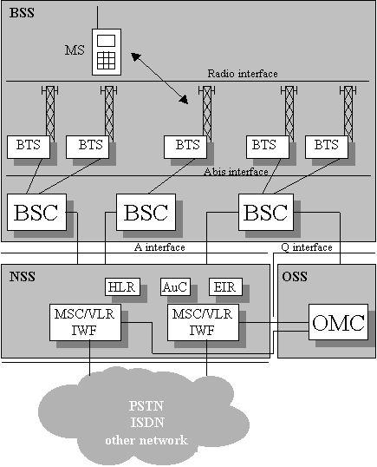
PLMN (Public Land Mobile Network) (2/3)
GSM/GPRS network
GSM
GPRS Support Node (SGSN)
Gateway GPRS Support Node (GGSN)

Slide 50
PLMN (Public Land Mobile Network) (3/3)
EDGE (Enhanced Data rate for GSM Evolution)
EDGE implementation
RNC = Radio Network Controller
UMTS = Universal Mobile Telecommunications System
UTRAN = UMTS Terrestrial Radio Access Network

